Slide 1



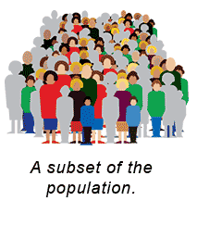
وزارة التعليم العالي و البحث العلمي
الجامعة المستنصرية – كلية التربية
قسم الرياضيات و الجغرافية
يقدم ورشة عن:-
(Samples) العينات

Slide 2
محتويات الورشة
العينة العشوائية البسيطة -1
العينة العشوائية الطبقية -2
العينة العشوائية المنتظمة -3

Slide 3
الأهداف السلوكية
يتعرف على العينة العشوائية البسيطة.
يستخدم جدول الأعداد العشوائية لإيجاد العينة.
يتعرف على العينة العشوائية الطبقية.
يعين كسر المعاينة و حجم العينة في كل طبقة.
يتعرف على العينة العشوائية المنتظمة و طول الفترة.

Slide 4
المفردات والمفاهيم
عينة عشوائية (Random Sample)
عينة عشوائية بسيطة (Simple Random Sample)
عينة عشوائية طبقية (Stratified Random Sample)
عينة عشوائية منتظمة (Systematic Random Sample)
كسر المعاينة (Sampling Fraction)

Slide 5
تقسيم المفردات
العينة العشوائية البسيطة
المفردة الأولى
العينة العشوائية الطبقية
المفردة الثانية
العينة العشوائية المنتظمة
المفردة الثالثة

Slide 6
العينة العشوائية Random Sample
هي جزء من المجتمع الإحصائي يتم اختيارها عشوائياً بطريقة علمية دون تحيز كي تمثل هذا المجتمع أفضل تمثيل بأقل تكلفة ممكنة.
تختلف العينة بحسب طبيعة المجتمع الإحصائي قيد الدراسة.
فيما يلي بعض من العينات العشوائية:
1- العينة العشوائية البسيطة
2- العينة العشوائية الطبقية
3- العينة العشوائية المنتظمة

Slide 7

العينة العشوائية البسيطة

Slide 8
العينة العشوائية البسيطة Simple Random Sample
تعريف
إذا تضمن المجتمع الإحصائي عدداً N من المفردات المتجانسة و أريد دراسته انطلاقاً من عينة عشوائية حجمها m , يكون لدينا عينة عشوائية بسيطة.
الأساس في العينة العشوائية البسيطة هو أن لكل مفردة من مفردات المجتمع الإحصائي الفرصة نفسها لتكون ضمن العينة
توجد برامج حاسوبية لاختيار عينة عشوائية بسيطة مثل :
(SPSS – Microsoft Excel)

Slide 9
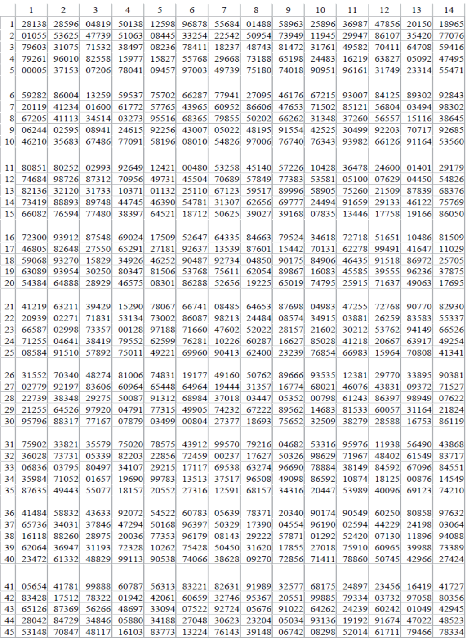
(الجدول يحوي 14 عمود و 90 صف)

Slide 10
استخدام جدول الأعداد العشوائية
-1نحدد الصف و العمود المطلوبين
و في حالة إذا لم يحدد الصف و العمود فإننا
نختار الصف الأول و العمود الأول.
2-نحدد العدد الموجود في تقاطع الصف و العمود
3-إذا كان حجم المجتمع مكون من
مرتبة واحدة يتم أخذ أول رقم لجهة اليسار،
و إذا كان مرتبتين يتم أخذ أول رقمين من
اليسار، ... ، وهكذا.
4- ثم التحرك عمودياً إلى الأسفل ثم إلى
العمود التالي حتى الحصول على العينة المطلوبة
5- في حال تكرار عدد أو عدم وجوده في العينة
يهمل و الانتقال للتالي .
1 2 3 4
1 28138 28596 04819 50138
2 01055 53625 47739 51063
3 79603 31075 71532 38497
4 79261 96010 82558 15977
5 00005 37153 07206 78041
6 59282 86004 13259 59537
7 20119 41234 01600 61772
8 67205 41113 34514 03273
9 06244 02595 08941 24615
10 46210 35683 67486 77091
11 80851 80252 02993 92649
12 74684 98726 87312 70956
13 82136 32120 31733 10371
14 73419 88893 89748 44745
15 66082 76594 77480 38397
16 72300 93912 87548 69024
17 46805 82648 27550 65291
18 59068 93270 15829 34926
19 63089 93954 30250 80347
20 54384 64888 28929 46575

Slide 11

مثال (1)
في إحدى المؤسسات التعليمية يوجد 80 طالباً
مرقمين من 1 إلى 80 .
يراد سحب عينة عـشوائية
بسيطة حجمها 7 طلاب لدراسة
بعــض الخصائص فــي الـمـؤسسة
باستخدام جدول الأعداد العشوائية
ابتداءً من الصف الأول
و العمود الثاني.

Slide 12
تابع - مثال (1)
1 2 3 4
1 28138 28596 04819 50138
2 01055 53625 47739 51063
3 79603 31075 71532 38497
4 79261 96010 82558 15977
5 00005 37153 07206 78041
6 59282 86004 13259 59537
7 20119 41234 01600 61772
8 67205 41113 34514 03273
9 06244 02595 08941 24615
10 46210 35683 67486 77091
11 80851 80252 02993 92649
12 74684 98726 87312 70956
13 82136 32120 31733 10371
14 73419 88893 89748 44745
15 66082 76594 77480 38397
16 72300 93912 87548 69024
17 46805 82648 27550 65291
18 59068 93270 15829 34926
19 63089 93954 30250 80347
20 54384 64888 28929 46575
الحل:
بما أن حجم المجتمع 80 فيتم
أخذ أول رقمين لجهة اليسار من
الصف الأول و العمود الثاني
ثم التحرك عمودياً إلى الأسفل
بحيث لا يتجاوز العدد 80 ولا يتكرر
لنجد الأعداد التالية :
28 ,
53 ,
31 ,
37 ,
41 ,
2 ,
35

Slide 13
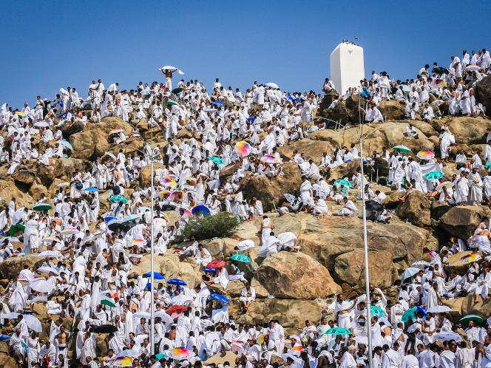
مثال (2)
عـدد العامـلين فـي مؤسـسة هو 90 مـوظـفاً مرقــمـين 1 إلى 90
يراد اختيار 7 موظفين لأداء مهمة
تخص الـمـؤسسة و يـتم
اخــتــيارهـم بـطـريقة عــشوائـية.
المطـلوب سحـب عـينة عشوائـية
بسيطة باستـخدام جدول الأعـداد
العشـوائية ابـتداءاً مـن الـصـف
الســادس و الــعمـود الــرابع.

Slide 14
تابع - مثال (2)
1 2 3 4
1 28138 28596 04819 50138
2 01055 53625 47739 51063
3 79603 31075 71532 38497
4 79261 96010 82558 15977
5 00005 37153 07206 78041
6 59282 86004 13259 59537
7 20119 41234 01600 61772
8 67205 41113 34514 03273
9 06244 02595 08941 24615
10 46210 35683 67486 77091
11 80851 80252 02993 92649
12 74684 98726 87312 70956
13 82136 32120 31733 10371
14 73419 88893 89748 44745
15 66082 76594 77480 38397
16 72300 93912 87548 69024
17 46805 82648 27550 65291
18 59068 93270 15829 34926
19 63089 93954 30250 80347
20 54384 64888 28929 46575
الحل:
حجم المجتمع = 90
أخذ أول رقمين لجهة اليسار من
الصف السادس و العمود الرابع
ثم التحرك عمودياً إلى الأسفل بحيث
لا يتجاوز العدد 90 ولا يتكرر:
59 , 61 , 3 , 24 , 77 , 70 , 10

Slide 15
تابع – مثال (2)
1 2 3 4 5
1 28138 28596 04819 50138 12598
2 01055 53625 47739 51063 08445
3 79603 31075 71532 38497 08236
4 79261 96010 82558 15977 15827
5 00005 37153 07206 78041 09457
6 59282 86004 13259 59537 75702
7 20119 41234 01600 61772 57765
8 67205 41113 34514 03273 95516
9 06244 02595 08941 24615 92256
10 46210 35683 67486 77091 58196
11 80851 80252 02993 92649 12421
12 74684 98726 87312 70956 49731
13 82136 32120 31733 10371 01132
14 73419 88893 89748 44745 46390
15 66082 76594 77480 38397 64521
16 72300 93912 87548 69024 17509
في المثال (2) إذا كان المطلوب
سحب العينة من جدول الأعداد
العشوائية ابتداءً من الصف العاشر
و العمود الخامس.
الحل: حجم المجتمع = 90
أخذ أول رقمين لجهة اليسار من
الصف العاشر و العمود الخامس
ثم التحرك عمودياً إلى الأسفل بحيث لا يتجاوز العدد 90 ولا يتكرر:
58 , 12 , 49 , 1 , 46 , 64 , 17

Slide 16
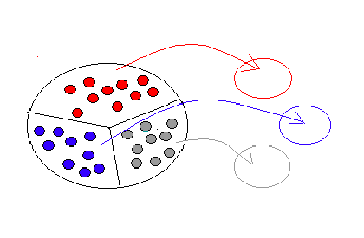
العينة العشوائية الطبقية

Slide 17

دعنا نفكر و نناقش
تتكون أسرة إحدى المستشفيات من :
يساعد مدير المستشفى فريق عمل مكون من أعضاء من مختلف
فئات العاملين.
وضح كيفية اختيارهم بشكل عادل يتناسب مع أعداد كل فئة.
100 إداري | 150 طبيب | 250 ممرض

Slide 18
العينة العشوائية الطبقية Stratified Random Sample
توجد مجتمعات إحصائية تتكون من مجموعات لا تتقاطع مع بعضها بعضاً
لذا عند أخذ عينة عشوائية بسيطة من كل مجموعة نحصل على عينة عشوائية طبقية تمثل المجتمع الإحصائي قيد الدراسة .
لسحب عينة عشوائية طبقية حجمها m من مجتمع إحصائي حجمه N يكون:
كسر المعاينة = =
حجم العينة من كل طبقة = كسر المعاينة × حجم الطبقة
m
حجم العينة
ــــــــــ
ـــــــــــــــــــــــــــ
N
حجم المجتمع

Slide 19
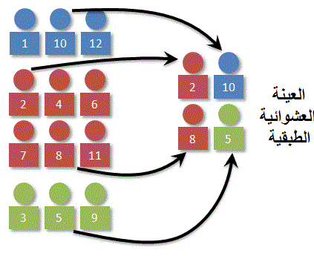
العينة العشوائية الطبقية Stratified Random Sample

Slide 20
مثال (3)
لدراسة الأداء الوظيفي و الكفاءة عند الموظفين في إحدى المؤسسات، تم سحب عينة عشوائية طبقية مكونة من 80 فرداً من اصل 1600 موظف موزعين كما مبين في الجدول التالي :
ما حجم كل عينة عشوائية بسيطة مسحوبة من كل طبقة ؟
المجموع | عمال و مستخدمون | تقنيون و فنيون | إداريون
1600 | 1200 | 300 | 100

Slide 21
تابع - مثال (3)
الحل:
كسر المعاينة = = =
حجم العينة الطبقية = كسر المعاينة × حجم الطبقة
حجم عينة الإداريين 100 × 0.05=5
حجم عينة التقنيين و الفنيين 300 × 0.05=15
حجم عينة العمال و المستخدمين 1200 × 0.05=60
العينة العشوائية الطبقية مكونة من: 5(إداريين)، 15(تقنيين وفنيين)، 60(عمال و مستخدمين)
80
حجم العينة
0.05
ــــــــــــــــ
ـــــــــــــــــــــــــــ
1600
حجم المجتمع

Slide 22
مثال - (4)
لدراسة الأداء الوظيفي و الكفاءة عند الموظفين في إحدى المصارف، تم سحب عينة عشوائية طبقية مكونة من 7 أفراد من 35 موظف موزعين كما مبين في الجدول التالي :
ما حجم كل عينة عشوائية بسيطة مسحوبة من كل طبقة؟
المجموع | مستخدمون | محاسبون و مدققون | مدراء أقسام
35 | 5 | 20 | 10

Slide 23
تابع – مثال (4)
الحل:
كسر المعاينة = = =
حجم العينة الطبقية = كسر المعاينة × حجم الطبقة
حجم عينة مدراء الأقسام 10 × 0.2=2
حجم عينة المحاسبون و المدققون 20 × 0.2=4
حجم عينة المستخدمون 5 × 0.2=1
العينة العشوائية الطبقية مكونة من : 2(مدراء أقسام)، 4(محاسبون و مدققون)، 1(مستخدمون).
7
حجم العينة
0. 2
ــــــــــــــــ
ـــــــــــــــــــــــــــ
35
حجم المجتمع

Slide 24
\
مثال (5)
في إحدى المؤسسات يوجد:
100 إداري مرقمين من 100 إلى 199
200 مهندس وتقني مرقمين من 200 إلى 399
600 عامل و مستخدم مرقمين من 400 إلى 999
المطلوب : سحب عينة عشوائية طبقية مكونة من 18 فرداً لدراسة كفاءة العاملين في هذه المؤسسة باستخدام جدول الأعداد العشوائية ابتداءاً من الصف الرابع و العمود الرابع.

Slide 25
تابع - مثال (5)
الحل:
كسر المعاينة = = =
حجم العينة الطبقية = كسر المعاينة × حجم الطبقة
حجم عينة الإداريين 100 × 0.02=2
حجم عينة المهندسين والتقنيين 200 × 0.02=4
حجم عينة العمال و المستخدمين 600 × 0.02=12
العينة العشوائية الطبقية مكونة من : 2(إداريين)، 4(مهندسين وتقنيين)، 12(عمال و مستخدمين).
18
حجم العينة
0.02
ــــــــــــــــ
ـــــــــــــــــــــــــــ
900
حجم المجتمع

Slide 26
تابع - مثال (5)
يستخدم جدول الأعداد العشوائية لإيجاد الأرقام:
2 إداري مرقمين من 100 إلى 199
أخذ الأرقام الثلاثة لجهة اليسار من الصف الرابع و العمود الرابع ثم نزولاً:
فنجد الأعداد : 159, 103
4 مهندس وتقني مرقمين من 200 إلى 399
أخذ الأرقام الثلاثة لجهة اليسار من الصف الرابع و العمود الرابع ثم نزولاً:
فنجد الأعداد : 246 , 383 , 349 , 341
12 عامل و مستخدم مرقمين من 400 إلى 999
أخذ الأرقام الثلاثة لجهة اليسار من الصف الرابع و العمود الرابع ثم نزولاً:
فنجد الأعداد: 780, 595, 617, 770, 926, 709, 447, 690, 652, 803, 465, 531.

Slide 27
تابع - مثال (5)
فتكون العينة العشوائية الطبقية مكونة من عينات عشوائية بسيطة كما يلي:
الإداريون : 159 , 103
المهندسون والتقنيون : 246 , 383 , 349 , 341
العمال و المستخدمين : 780, 595, 617, 770, 926, 709,
447, 690, 652, 803, 465, 531

Slide 28
حاول أن تحل (1)
يبين الجدول التالي توزيع الموظفين في إحدى المستشفيات :
المطلوب : سحب عينة عشوائية طبقية مكونة من 25 فرداً لدراسة كفاءة العاملين وذلك بتكوين عينات عشوائية بسيطة، باستخدام جدول الأعداد العشوائية.
المجموع | عمال | ممرضون | أطباء | إداريون
500 | 40 | 240 | 140 | 80

Slide 29
تابع - حاول أن تحل (1)
الحل:
كسر المعاينة = = =
حجم العينة الطبقية = كسر المعاينة × حجم الطبقة
حجم عينة الإداريين 80 × 0.05=4
حجم عينة الأطباء 140 × 0.05=7
حجم عينة الممرضون 240 × 0.05=12
حجم عينة العمال 40 × 0.05=2
العينة العشوائية الطبقية مكونة من: 4(إداريين) ، 7(أطباء) ،
12(ممرضون) ، 2(عمال)
25
حجم العينة
0.05
ــــــــــــــــ
ــــــــــــــــــــــــــ
500
حجم المجتمع

Slide 30
تابع حاول أن تحل (1)
استخدام جدول الأعداد العشوائية لإيجاد الارقام :
4 إداريين مرقمين من 1 إلى 80
بأخذ الأرقام الثلاثة لجهة اليسار من الصف الأول و العمود الأول ثم نزولاً:
فتجد الاعداد : 10 , 62 , 27 , 68
7 أطباء مرقمين من 81 إلى 220
بأخذ الأرقام الثلاثة لجهة اليسار من الصف الأول و العمود الأول ثم نزولاً:
فتجد الاعداد : 132 , 175 , 161 , 212 , 85 , 209 , 201
12 ممرض مرقمين من 221 إلى 460
بأخذ الأرقام الثلاثة لجهة اليسار من الصف الأول و العمود الأول ثم نزولاً:
فتجد الأعداد : 371 , 310 , 285 , 280 , 234 , 414 , 359 , 360 , 227 , 315 , 412 , 281

Slide 31
تابع - حاول أن تحل (1)
2 عامل مرقمين من 461 إلى 500
بأخذ الأرقام الثلاثة لجهة اليسار من الصف الأول و العمود الأول ثم نزولاً:
فتجد الاعداد :468 ,462
فتكون العينة العشوائية الطبقية مكونة من عينات عشوائية بسيطة كما يلي:
الإداريون : 10 , 62 , 27 , 68
الأطباء : 132 , 175 , 161 , 212 , 85 , 209 , 201
الممرضون: 371 , 310 , 285 , 280 , 234 , 414 , 359 , 360 , 227 , 315 , 412 , 281
العمال : 468 ,462

Slide 32

العينة العشوائية المنتظمة

Slide 33
العينة العشوائية المنتظمة Systematic Random Sample
واحدة من العينات الأكثر استخداماً هي العينة العشوائية المنتظمة حيث يتم سحب مفرداتها بحسب نظام ثابت و منتظم.
ترقم هذه المفردات ترقيماً متسلسلاً ثم يقسم المجتمع الإحصائي إلى فترات متساوية الطول بعدد مفردات العينة تسمى فترة المعاينة.
تستخدم العينة العشوائية المنتظمة في المجتمع الإحصائي حيث تكون جميع المفردات متجانسة, و لإيجاد طول الفترة تستخدم الصيغة :
طول الفترة =
حجم المجتمع
ــــــــــــــــــــــــــ
حجم العينة

Slide 34
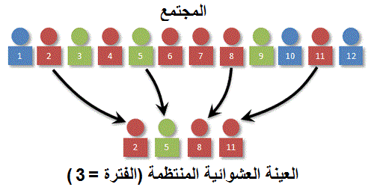
العينة العشوائية المنتظمة Systematic Random Sample
يمكن سحب المفردة الأولى في العينة المنتظمة بطريقة عشوائية من جدول الأعداد العشوائية أو عن طريق المختبر الإحصائي
ثم تسحب باقي المفردات بطريقة منتظمة
تقضي بإضافة طول فترة المعاينة على المفردة الأولى للحصول على المفردة الثانية ثم إضافة طول فترة المعاينة على المفردة الثانية للحصول على المفردة الثالثة و هكذا ...

Slide 35
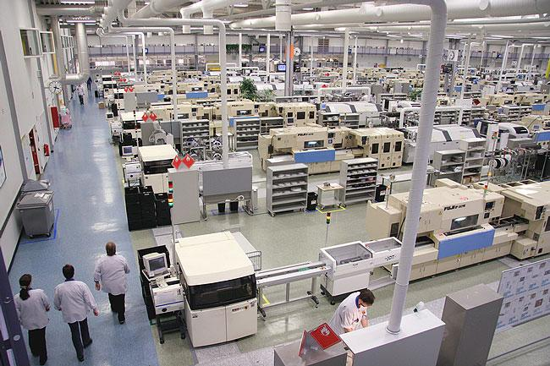
مثال (6)
في أحد المصانع حيث عدد العمال 900 مرقمين من 1 إلى 900
أراد صاحب هذا المصنع مناقشة هؤلاء العمال حول كيفية
تحسين الأداء و زيادة الإنتاج.
سحب عينة عشوائية
منتظمة حجمها 15 .
مستخدماً جدول الأعداد العشوائية
ابتداءً من الصف الثامن و العمود العاشر.
المطلوب

Slide 36
تابع - مثال (6)
الحل:
طول الفترة = = =
اختيار أول عدد عشوائي مؤلف من رقمين لجهة اليسار باستخدام الجدول ابتداءً من الصف الثامن و العمود العاشر لا يزيد عن 60 تجد العدد 31
فتكون الاعداد :
31
31+60=91
91+60=151
151+60=211
211+60=271
900
حجم المجتمع
60
ـــــــــــ
ــــــــــــــــــــــــــ
15
حجم العينة

Slide 37
تابع - مثال (6)
271+60=331
331+60=391
391+60=451
451+60=511
511+60=571
571+60=631
631+60=691
691+60=751
751+60=811
811+60=871
والعينة العشوائية المنتظمة هي :
31, 91, 151, 211, 271, 331, 391, 451, 511, 571, 631, 691, 751, 811, 871

Slide 38
حاول أن تحل (2)
في المثال (6):
ما العينة العشوائية المنتظمة إذا أراد صاحب المصنع تشكيلها على أن يكون حجمها 10 .
مستخدماً جدول الأعداد العشوائية ابتداءً من الصف الثامن
و العمود السابع ؟

Slide 39
تابع - حاول أن تحل (2)
الحل:
طول الفترة = = =
اختيار أول عدد عشوائي مؤلف من رقمين لجهة اليسار باستخدام الجدول ابتداءً من الصف الثامن و العمود السابع على ان لا يزيد عن 90 تجد 79
فتكون الأعداد:
79
79+90=169
169+90=259
259+90=349
349+90=439
900
حجم المجتمع
90
ـــــــــــ
ــــــــــــــــــــــــــ
10
حجم العينة

Slide 40
تابع - حاول أن تحل (2)
439+90=529
529+90=619
619+90=709
709+90=799
799+90=889
والعينة العشوائية المنتظمة هي :
79 , 169 , 259 , 349 , 439 , 529 , 619 , 709 , 799 , 889

Slide 41
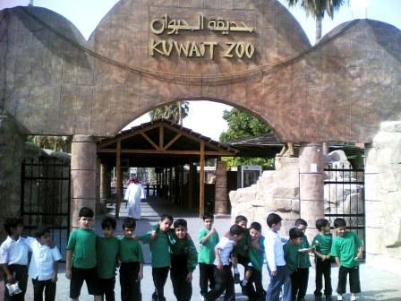
مثال (7)
يبلغ عدد طلاب إحدى المدارس 700 طالب مرقمين من 1 إلى 700
أراد مدير المدرسة إرسال 10 طلاب
لحضور ندوة حول حماية الحيوانات
المهددة بالانقراض .
المطلوب : سحب عينة عشوائية منتظمة
حجمها 10 باستخدام جدول الأعداد
العشوائية ابتداءاً من الصف الثاني والعشرون و العمود الثالث.

Slide 42
تابع - مثال (7)
الحل:
طول الفترة = = =
اختيار أول عدد عشوائي مؤلف من رقمين لجهة اليسار باستخدام الجدول ابتداءاً من الصف الثاني والعشرون و العمود الثالث على ان لا يزيد عن 70 تجد العدد 38 فتكون الأعداد :
38
38+70=108
108+70=178
178+70=248
248+70=318
700
حجم المجتمع
70
ـــــــــــ
ــــــــــــــــــــــــــ
10
حجم العينة

Slide 43
تابع - مثال (7)
318+70=388
388+70=458
458+70=528
528+70=598
598+70=668
والعينة العشوائية المنتظمة هي :
38 , 108 , 178 , 248 , 318 , 388 , 458 , 528 , 598 , 668

Slide 44
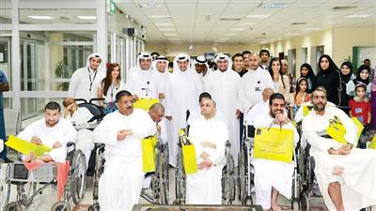
حاول أن تحل (3)
يبلغ عدد طلبة الصف الخامس في إحدى المدارس 140 طالباً مرقمين من 1 إلى 140
المطلوب : سحب عينة عشوائية
منتظمة حجمها 7 لزيارة إحدى
دور المسنين و تقديم الهدايا لهم
بمناسبة حلول عيد الفطر السعيد.
باستخدام جدول الأعداد العشوائية ابتداءاً من الصف السادس و العمود التاسع.

Slide 45
تابع - حاول أن تحل (3)
الحل:
طول الفترة = = =
اختيار أول عدد عشوائي مؤلف من رقمين لجهة اليسار باستخدام الجدول ابتداءاً من الصف السادس و العمود التاسع على ان لا يزيد عن 20
تجد العدد 15
فتكون الأعداد :
15
15+20=35
35+20=55
55+20=75
75+20=95
140
حجم المجتمع
20
ـــــــــــ
ــــــــــــــــــــــــــ
7
حجم العينة

Slide 46
تابع - حاول أن تحل (3)
95+20=115
115+20=135
والعينة العشوائية المنتظمة هي:
15 , 35 , 55 , 75 , 95 , 115 , 135

Slide 47

شكراً لحسن اصغائكم

